Slide 1
Niemcy
Anna Czerwińska

Slide 2
Podczas wyjazdu edukacyjnego do Niemiec nauczyliśmy się wiele i dużo zwiedziliśmy.

Slide 4
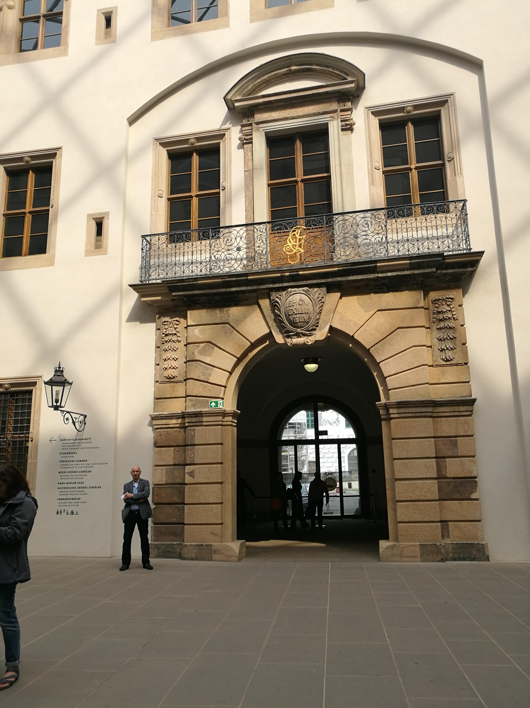

Slide 6
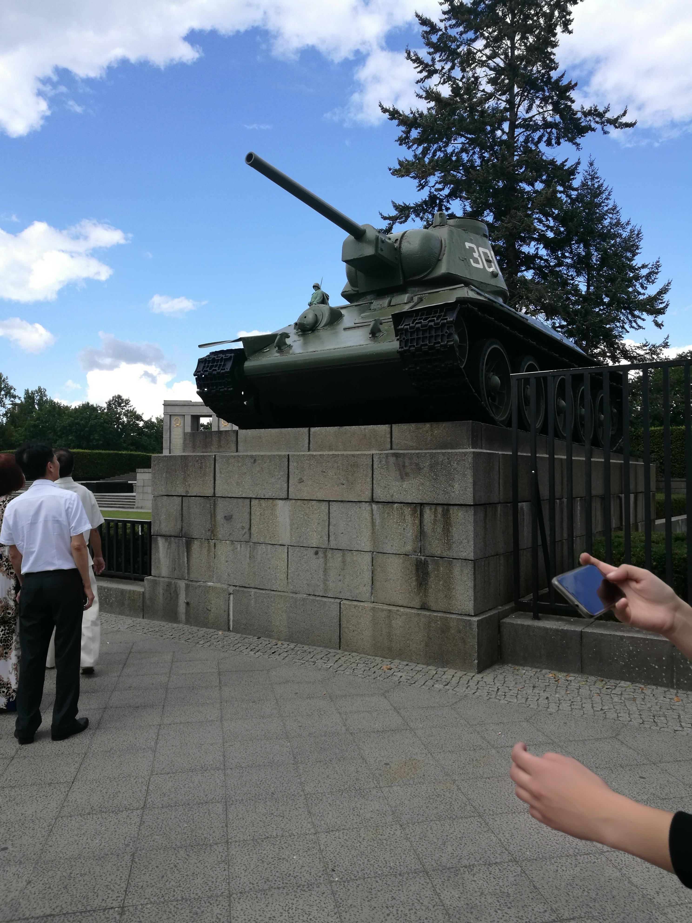

Slide 8
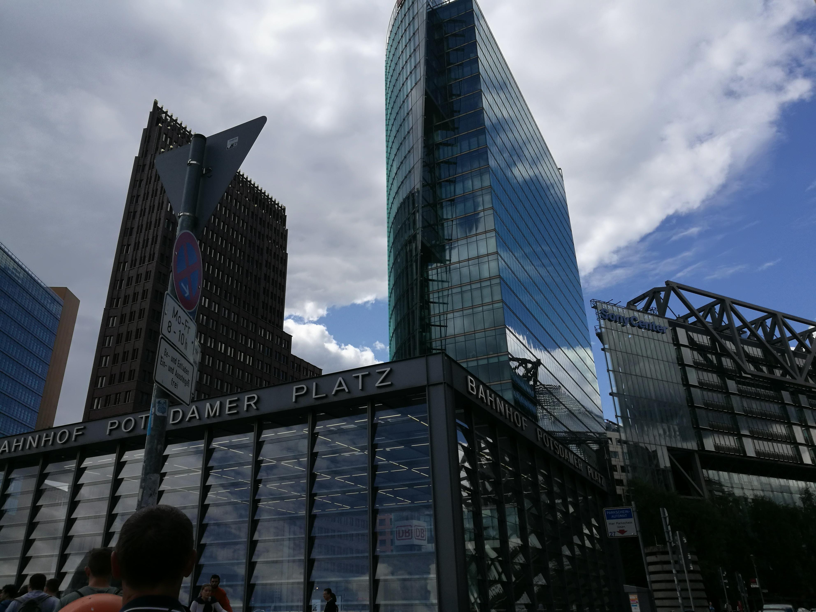
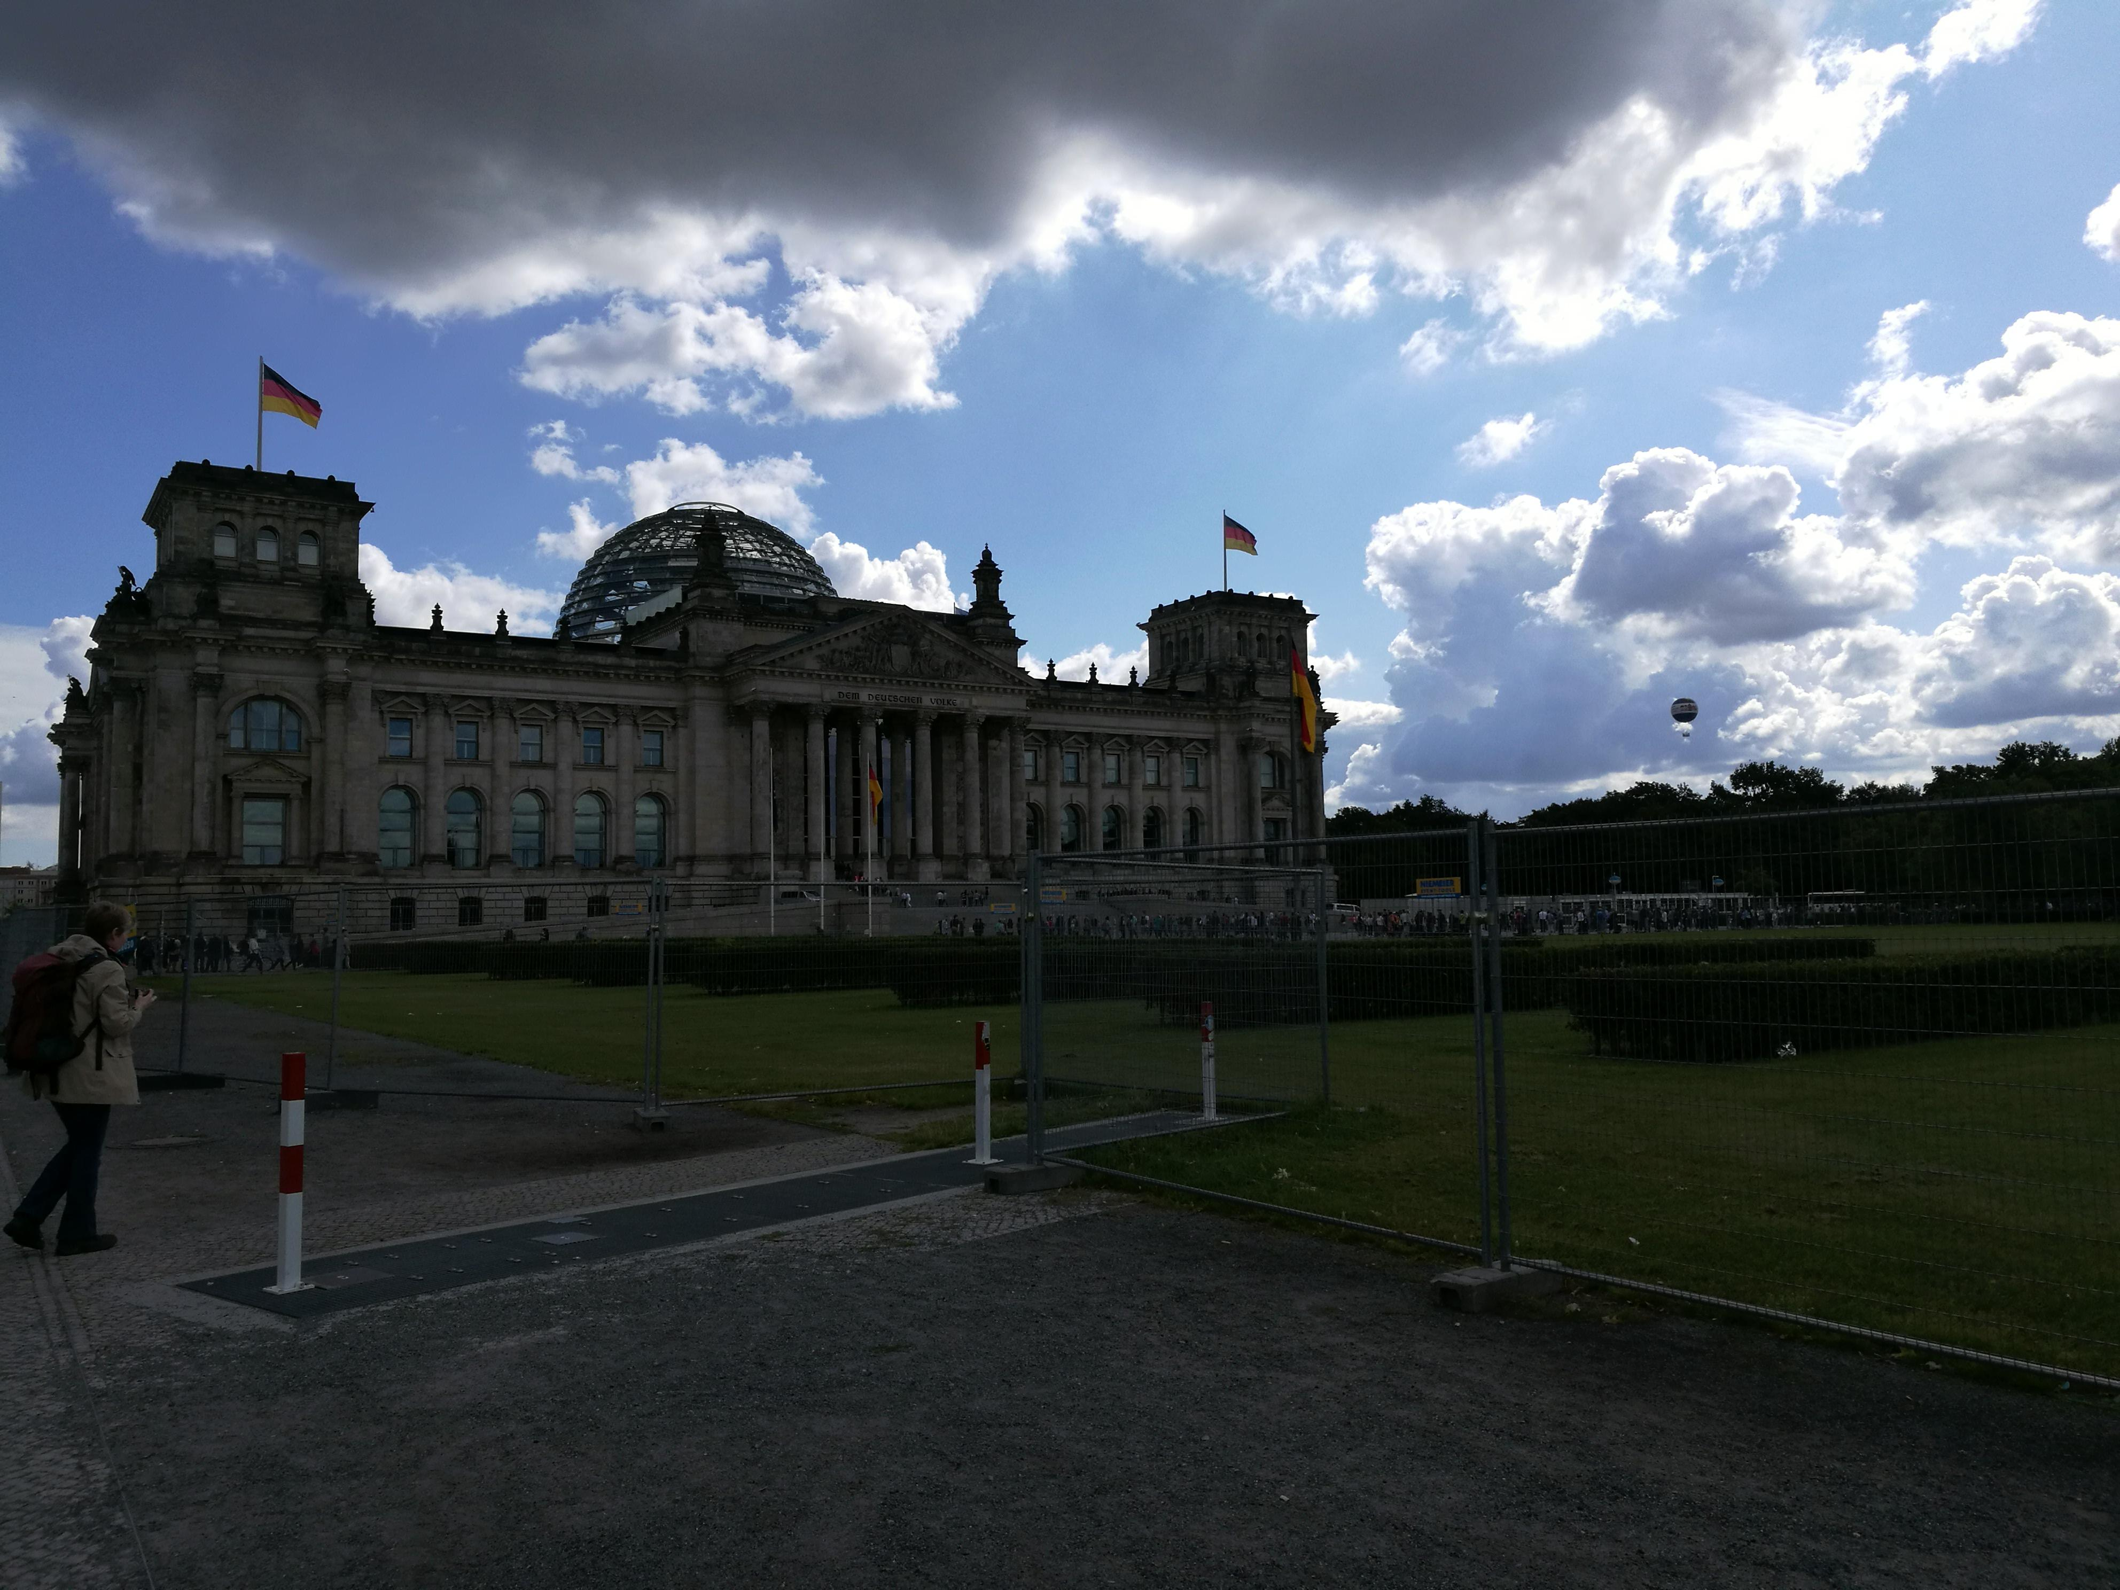

Slide 9
